Slide 1
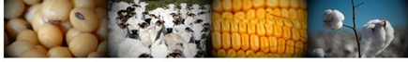

Demandas do Setor produtivo MATOGROSSENSE
Federação da Agricultura e Pecuária do Estado de Mato Grosso
Rui Carlos Ottoni Prado
Presidente

Slide 2
Sumário
Dados gerais – Mato Grosso
Projeções Agropecuárias – 2020
Prioridades para o Setor Agropecuário em MT
Infraestrutura Logística
Questões Ambientais
Prioridades para a Pecuária

Slide 3
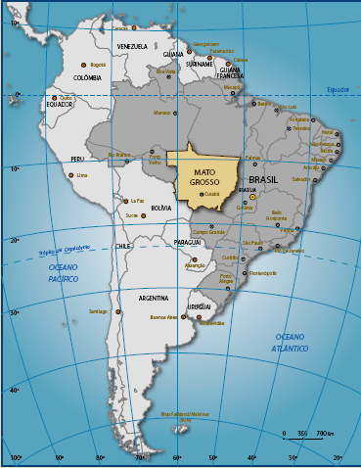

Dados Gerais Mato Grosso
MATO GROSSO: CENTRO GEODÉSICO DA ÁMERICA DO SUL
Área: 903.350 km².
População: 2.854.642 habitantes
Capital: Cuiabá
Municípios: 141
Ecossistemas: Cerrado, Pantanal e Amazônia

Slide 4




Dados Gerais Mato Grosso – Biomas IBGE
Bioma
AMAZÔNIA – 53%
Bioma
CERRADO – 40%
Bioma
PANTANAL – 7%
Fonte: IBGE

Slide 5
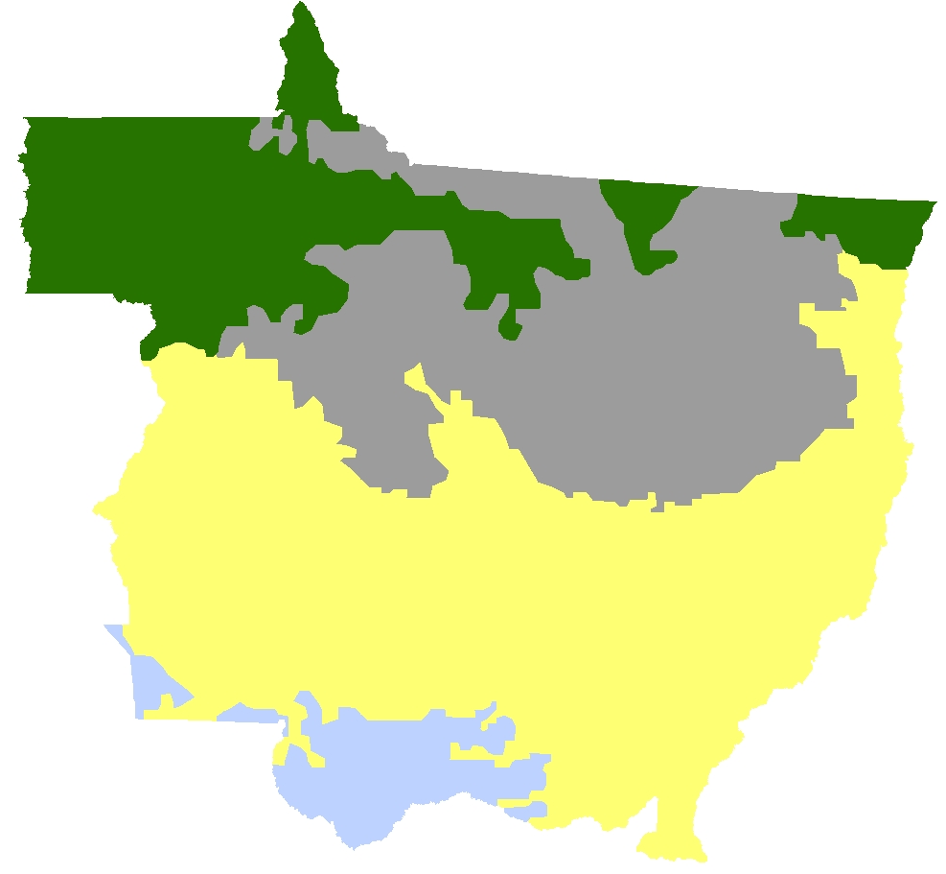
Dados Gerais Mato Grosso – Biomas Embrapa
FLORESTA – 19%
TRANSIÇÃO – 28%
CERRADO – 47%
PANTANAL – 5%
Fonte: Embrapa

Slide 6
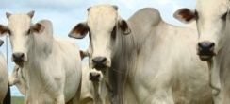
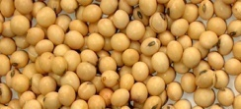

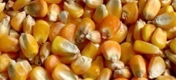

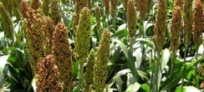
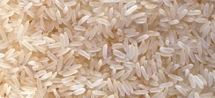
Dados Gerais Mato Grosso - Ranking Nacional
Mato Grosso
Agropecuária
1º
Bovinos
Soja
Algodão
Milho 2ª Safra
Girassol
2º
Sorgo
3º
Arroz
Fonte: IMEA/CONAB

Slide 7
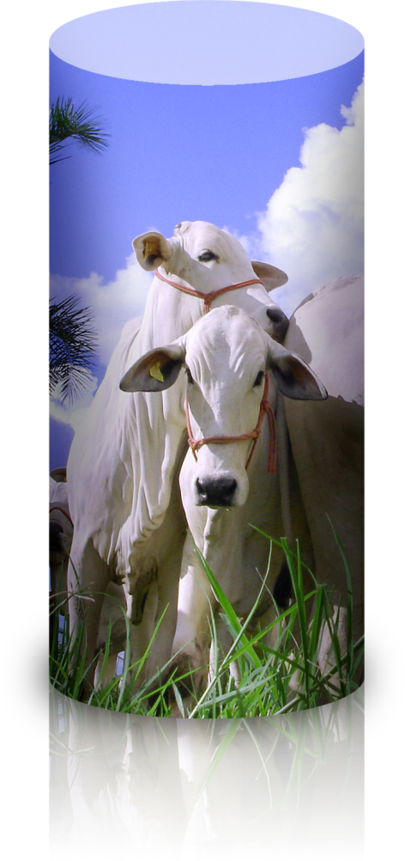
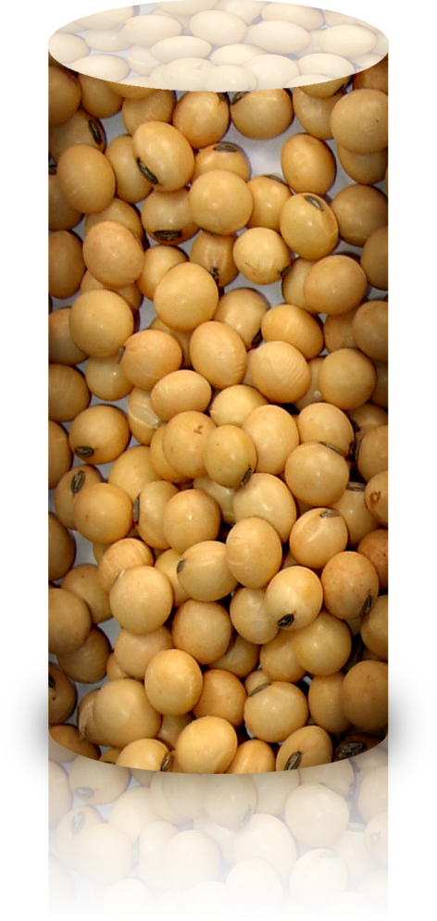
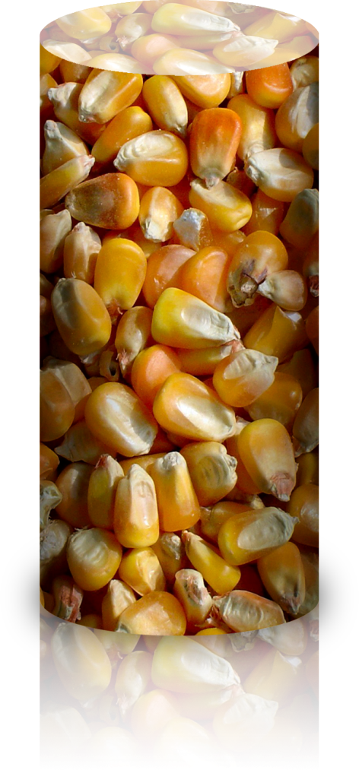

Dados Gerais Mato Grosso - Produção
Bovinos
27,3
Milhões de cabeças
Soja
18,90
Milhões de t
Milho 2ª Safra
9,50
Milhões de t
Algodão
1,63
Milhões de t
Fonte: IMEA

Slide 8
Dados Gerais Mato Grosso – Uso e ocupação do solo
Ocupação | ÁREA (milhões de hectares) | %
Mato Grosso - área total | 90.335 | 100%
Agricultura | 7.060 | 7,8%
Pastagem | 25.781 | 28,5%
Florestas plantadas | 145 | 0,2%
Outras ocupações | 1.539 | 1,7%
Reservas indígenas | 13.706 | 15,2%
Parques e áreas de conservação | 5.658 | 6,3%
Vegetação remanescente | 36.446 | 40,3%
Outras ocupações | 1.539 | 1,7%
38%
62%
Fonte: IMEA/SEMA/Funai/Embrapa

Slide 9


Dados Gerais Uso e Ocupação do Solo em Mato Grosso
Área Produtiva
Área
Conservada
38%
62%
Fonte:

Slide 10


Dados Gerais Mato Grosso – Preservação ambiental
62%
- 55,8 milhões de ha
19,4 milhões de ha
Áreas protegidas (UCs e TIs)
36,4 milhões de ha
Preservada por produtores
2/3 da Área Total Conservada é mantida pelos Produtores Rurais
Fonte: I

Slide 11
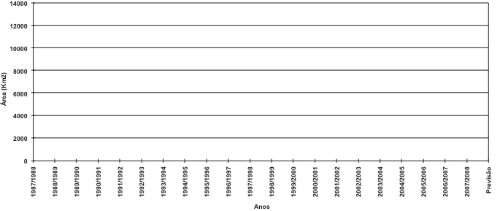
Dados Gerais Evolução do desmatamento em Mato Grosso
90%
Fonte: INPE
Notes:
Slide 9
56 milhões (minúsculo)
19 milhões de ha (sem vírgula e 0)

Slide 12
Dados Gerais Projeção do abate em Mato Grosso
Fonte: IMEA
Notes:
Nos últimos 20 anos a produção agrícola mato-grossense teve um desenvolvimento fantástico. A área plantada cresceu 443% e a produção aumentou 832%. O aumento da produtividade é fruto do desenvolvimento de pesquisas, novas tecnologias, máquinas modernas e novos insumos.
Em Mato Grosso destacamos as pesquisas desenvolvidas pela Fundação MT, entidade privada mantida pelos produtores de soja e de algodão e empresas inseridas no agronegócio.
Com a produtividade de 20 anos atrás, Mato Grosso teria de estar plantando 13,5 milhões de hectares, contra os 7,82 plantados hoje para uma produção de 24 milhões de toneladas. Portanto temos uma economia de 5,6 milhões de hectares.

Slide 13
Dados Gerais Projeção do abate em Mato Grosso
Fonte: IMEA
Notes:
Nos últimos 20 anos a produção agrícola mato-grossense teve um desenvolvimento fantástico. A área plantada cresceu 443% e a produção aumentou 832%. O aumento da produtividade é fruto do desenvolvimento de pesquisas, novas tecnologias, máquinas modernas e novos insumos.
Em Mato Grosso destacamos as pesquisas desenvolvidas pela Fundação MT, entidade privada mantida pelos produtores de soja e de algodão e empresas inseridas no agronegócio.
Com a produtividade de 20 anos atrás, Mato Grosso teria de estar plantando 13,5 milhões de hectares, contra os 7,82 plantados hoje para uma produção de 24 milhões de toneladas. Portanto temos uma economia de 5,6 milhões de hectares.

Slide 14
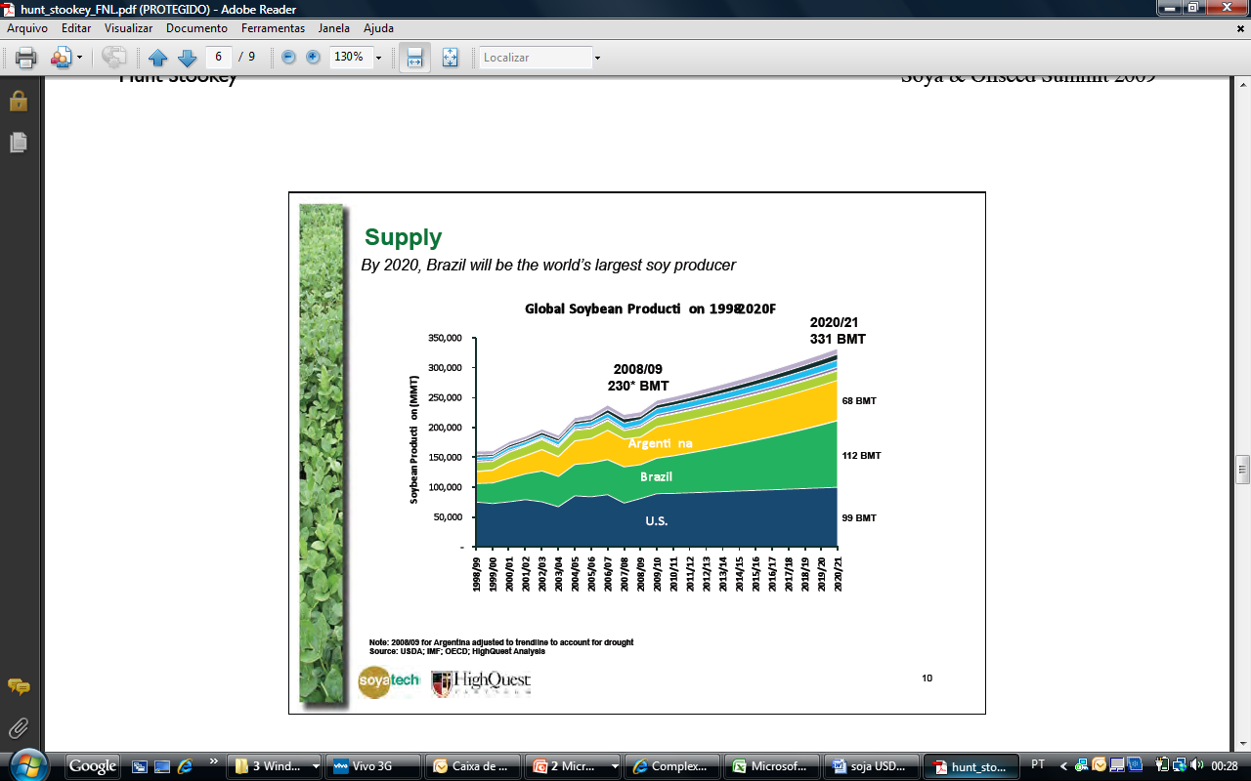
Projeções agropecuárias - 2020
Mundo - Projeções da demanda de soja
A demanda mundial crescerá 100 milhões de toneladas em 2020
O Brasil deve passar de 67 para 112 milhões de toneladas produzidas
330 MT
230 MT
Fonte: Highquest Partners

Slide 15
Projeções agropecuárias - 2020
Mato Grosso - Projeções da produção de carnes e grãos
Mato Grosso nos
Próximos 10 anos:
60% na produção agrícola
100% na produção de carnes
Fonte: IMEA

Slide 16
Desafios de Quem Produz
Demandas do Setor Produtivo
Infraestrutura e Logística
Questões Ambientais
Prioridades para a Pecuária

Slide 17
E quais são os Desafios de Quem Produz?
Demandas do setor produtivo matogrossense !!

Slide 18
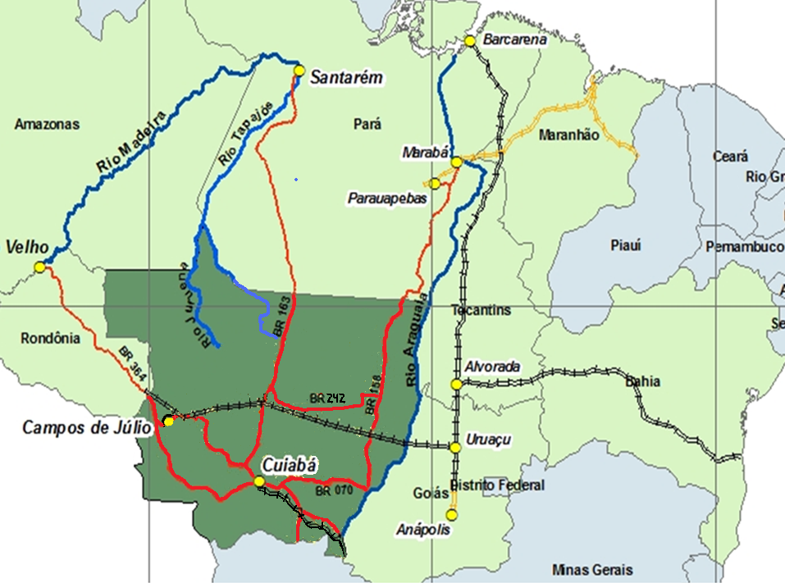

Slide 19
Prioridades para a Pecuária
BBM – Venda e Compra Eletrônica de Carnes
Subsídio – Calcário e Fósforo
Preço Mínimo para a Pecuária de Corte e Leite
Investimentos com Juros e Prazos Compatíveis

Slide 20
Questões Ambientais
MT Legal
Zoneamento Sócio Econômico Ecológico
Código Florestal

Slide 21
Resultados do nosso trabalho
IBGE - Maior rebanho bovino
IBGE - Maior produtor nacional de grãos
IBGE - Estado com maior crescimento econômico dos últimos 10 anos
Responsável por 30% do saldo da balança comercial nacional
O Futuro será melhor que o presente !

Slide 22


Muito Obrigado
Rui Carlos Ottoni Prado
Presidente
O Futuro será melhor que o presente !

